Slide 1
TEI – Richtlinien für die Auszeichnung elektronischer Texte

Slide 2
Gliederung
Teil 1:
Einführung in TEI
Was ist TEI?
Warum TEI?
Technische Aspekte der Auszeichnung
Teil 2:
Praktische Anwendung
Auszeichnung eines Briefes

Slide 3
Was ist TEI?
TEI steht für Text Encoding Initiative
Initiative, die sich mit Standards für die Kodierung und Auszeichnung elektronischer Texte befasst (Community-driven, TEI-Guidelines)
1987 von WissenschaftlerInnen gegründet, da kein Austauschformat vorhanden war (Textverarbeitung plattformabhängig)
Überführung von Texten in ein digitales (= maschinenlesbares) Format
Beschreibung der Textmerkmale und -strukturen
Ziel: Erstellung von digitalen Textressourcen für geisteswissenschaftliche Fragestellungen nach einem gewissen Standard, der den Austausch, die Transformation und die langfristige Nachnutzbarkeit von Daten ermöglicht
Notes:
Große Community, TEI-Liste, reger Austausch, Standard wird von der Community für die Community entwickelt / gepflegt
Verein: Mitgliedschaft möglich

Slide 4
TEI
Webseite der TEI
Beispiel für TEI im Deutschen Textarchiv

Slide 5
Warum TEI?
Ein Digitalisat, d. h. ein Bild reicht für viele Fragestellungen nicht aus:

Slide 6
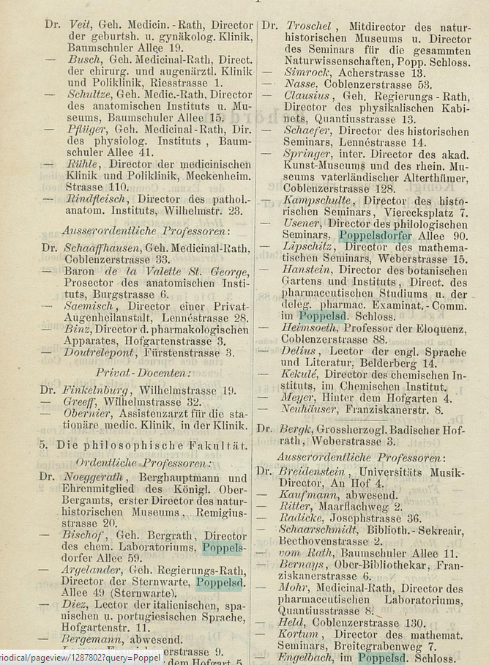
Der Text sollte durchsuchbar sein.
http://digitale-sammlungen.ulb.uni-bonn.de/periodical/pageview/1287801
Notes:
Schriftart / Qualität ermöglicht OCR
Quelle: Digitale Sammlungen der ULB Bonn: http://digitale-sammlungen.ulb.uni-bonn.de/periodical/pageview/1287801

Slide 7
Der Text sollte analysierbar sein.
Notes:
TEI ermöglicht „intelligente Suche“
„How to add intelligent markup to digital resources“

Slide 8
Struktur und Semantik des Textes sollten bestehen bleiben
http://www.tei-c.org/release/doc/tei-p5-doc/ja/html/PH.html
Notes:
Darstellen, welche Elemente wann geschrieben wurden: lila, grün, rot
Handschriftliche Besonderheiten wie Streichungen, Ergänzungen am Rand etc. können mit TEI wiedergegeben werden und die Bezüge der Textteile untereinander ebenfalls.
Quelle: http://www.tei-c.org/release/doc/tei-p5-doc/ja/html/PH.html

Slide 9
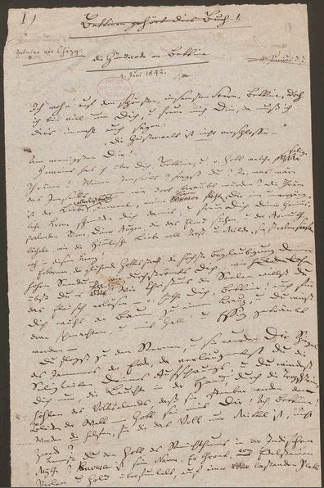
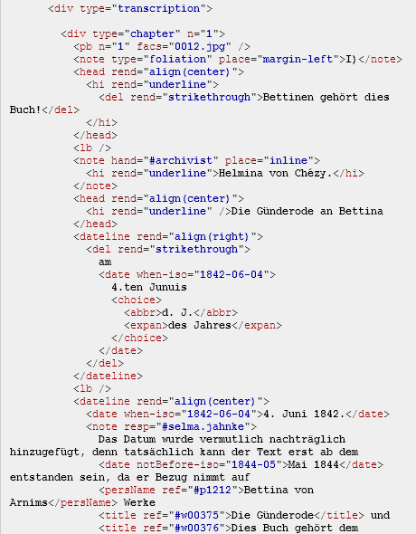
Anreicherung des Textes mit Informationen, die für die Fragestellung relevant sind.
http://www.berliner-intellektuelle.eu/manuscript?Bettinen_gehoert_dies_Buch+de#1
Notes:
Handschrift: Kein OCR möglich
Übertragung des Textes (txt oder Anreicherung mit Informationen in TEI XML)
z.B. eine Name in unterschiedlicher Form (Betty, Bettine, Bettina), kann auf die gleiche Person verweisen: Verlinkung möglich, Beispiel Bettina von Arnim (Verlinkung mit Normdaten, Personeregister)
http://www.berliner-intellektuelle.eu/manuscript?Bettinen_gehoert_dies_Buch+de#1

Slide 10
Warum TEI?
Warum der ganze Aufwand? Reicht nicht Word? Cf. Lou Burnard 2014: http://books.openedition.org/oep/679

Slide 11
Warum TEI?
„To make explicit (to a machine) what is implicit (to a person)”
(Lou Burnard 2015: 17)

Slide 12
Warum TEI?
Keine digitale Kopie des Textes sondern Anreicherung
Mit TEI ist eine intelligente Auszeichnung und Auswertung möglich
London
London
Notes:
Cf. Lou Burnard 2014 (http://books.openedition.org/oep/679)

Slide 13
Warum TEI?
Keine digitale Kopie des Textes sondern Anreicherung
Mit TEI ist eine intelligente Auszeichnung und Auswertung möglich
<placeName>London</placeName>
<persName>London</persName>
Notes:
Cf. Lou Burnard 2014 (http://books.openedition.org/oep/679)

Slide 14
Warum TEI?
Keine digitale Kopie des Textes sondern Anreicherung
Mit TEI ist eine intelligente Auszeichnung und Auswertung möglich
<placeName>London</placeName>
<persName>London</persName>
Nur was ich auszeichne, kann ich später suchen, zählen, auswerten, visualisieren
TEI XML ermöglicht plattformunabhängigen Datenaustausch (z. B. Korpuserweiterung, Auswertung), einfache Transformation (z. B. mobile Endgeräte) und langfristige Speicherung
Cf. Lou Burnard 2014 (http://books.openedition.org/oep/679)

Slide 15
Beispiele für den Einsatz von TEI
Ermöglicht z. B. für eine digitale Edition Verlinkungen zw. Bild und Volltext (Beispiel Alfred Escher Briefedition)
Angabe von Textvarianten (Faust-Edition online)
TEI für die Übertragung analoger Quellen in ein digitales Format > auch direkte Erstellung von digitalen Dokumenten möglich

Slide 16
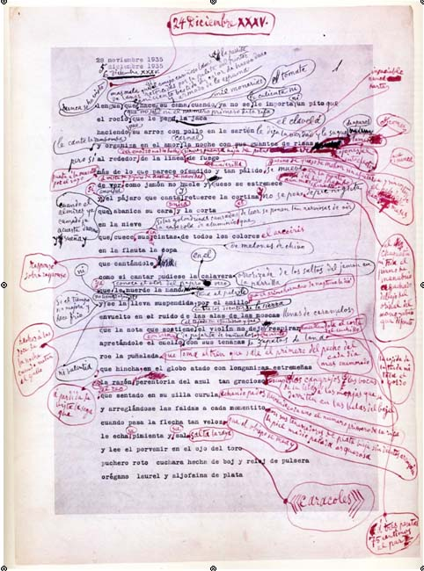
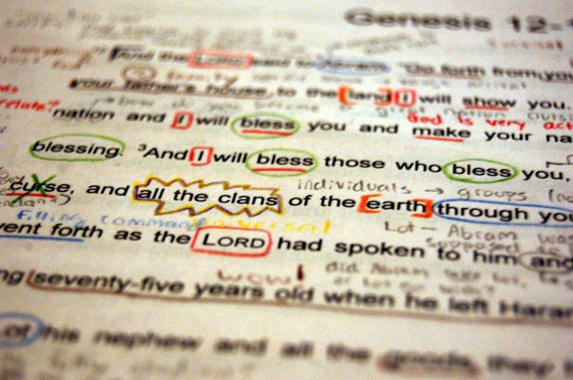
Auszeichnung = Hinzufügen von Informationen
Bild 1: http://manuscriptbiblestudy.com/wp-content/uploads/2009/02/Genesis-Manuscript.jpg
Bild 2: https://encrypted-tbn0.gstatic.com/images?q=tbn:ANd9GcTfeUYrkY9HXfu5zc6Riq4_YqIhLITYu63o_nlPHtnbMbdhtExf

Slide 17
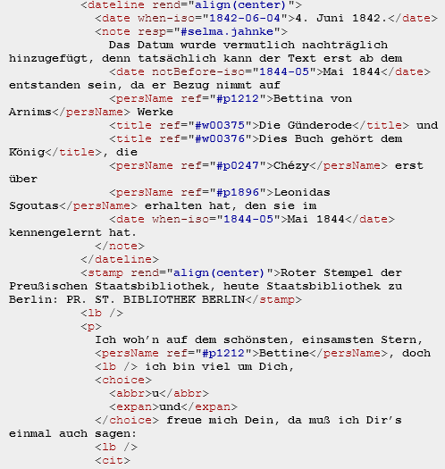
Auszeichnung = Hinzufügen von Informationen
http://www.berliner-intellektuelle.eu/manuscript?Bettinen_gehoert_dies_Buch+de#1
Notes:
http://www.berliner-intellektuelle.eu/manuscript?Bettinen_gehoert_dies_Buch+de#1

Slide 18
Auszeichnung ist wissenschaftliche Arbeit
Textauszeichnung ist kein automatischer Prozess
Vor der Auszeichnung ist eine detaillierte Textanalyse notwendig
Entscheidung darüber, was ausgezeichnet werden soll und wie die Auszeichnung das Original wiedergibt (EditorIn)
Es gibt (fast) keine neutrale Auszeichnung – Auszeichnung beinhaltet immer auch Interpretation
Gutes Markup ist nie so einfach und schnell, wie man es gerne hätte
(cf. Burnard 2015: 19)
Maxime: So viel wie nötig und so wenig wie möglich.

Slide 19
Auszeichnungssprachen - Übersicht
COCOA: Ende der 60er Jahre, Auszeichnungssprache im Humanities Computing
SGML (Standard Generalized Markup Language): 1986 sehr umfangreich, festgelegte Tags.
HTML (Hypertext Markup Language): 1992 Auszeichnung von logischer Struktur (Überschriften etc.), festgelegte Tags.
XML (Extensible Markup Language): 1998 Auszeichnung von logischer Struktur und Bedeutung des Inhaltes möglich. Offen.
Notes:
Erste Version der TEI-Guidelines (P1) 1990 erschienen (SGML), 2005 P5 (2017 akt., 1891 Seiten).
2003 auf XML umgestiegen

Slide 20
Eine Auszeichnungssprache: XML
Extensible Markup Language
Offen und erweiterbar
Software- und plattformunabhängig (interoperabel)
Möglichkeit semantischer Auszeichnung: Kann für den Computer explizit machen, was von Menschen implizit erfasst wird
Von Mensch und Maschine lesbar
Für Langzeitarchivierung geeignet
Heute der Standard in den DH und wird hier meist in Verbindung mit den TEI-Richtlinien verwendet

Slide 21
XML-Begriffe
Tags
< > </ >
Element
<title>TEI-Workshop</title>
Attribut / Wert
<title type="main">TEI-Workshop</title>
<title type="main" rend="bold">TEI-Workshop</title>
<title rend="bold italic">TEI-Workshop</title>

Slide 22
Zu beachten
Leere Elemente (ohne Text): statt <lb></lb> nur <lb/>
Verschachtelte Elemente (Hierarchie, Baumstruktur):
<titleStmt> <author>Jacob Grimm</author> <title>Deutsche Grammatik</title>
</titleStmt>
Kommentare: <! -- das ist ein Kommentar -->

Slide 23
Auszeichnungssprachen, XML und TEI
Auszeichnungs-sprachen
XML
TEI
(cf. Schöch 2014: 2)
Notes:
TEI = Dialekt von XML

Slide 24
TEI und XML
TEI verwendet XML als Format
TEI ist ein Regelwerk für die Verwendung von XML in den Geisteswissenschaften (XML-Spezifizierung)
Die TEI liefert:
ein XML-„Vokabular“, d. h. welche Elemente für die Auszeichnung verwendet werden können (Guidelines)
eine „Grammatik“, die vorgibt, wie diese Elemente zueinander auftreten dürfen. (Schema)
XML ist hierarchisch strukturiert, d. h. nur bestimmte Elemente dürfen an bestimmten Stellen auftreten.

Slide 25
XML: Zu beachten
Zwei Kriterien sind bei XML von Bedeutung:
Wohlgeformtheit:
Das Dokument entspricht den Kriterien von XML: Tags müssen geschlossen sein, hierarchische Struktur (allgemeingültig)
Validität:
Das Dokument entspricht der „Grammatik“ eines bestimmten XML-Schemas, z. B. der TEI, dieses wird spezifisch (oft auch projektspezifisch) definiert (nicht allgemeingültig)

Slide 26
TEI Guidelines / Richtlinien
Orientierung, kein präskriptiver Standard, sondern Richtlinien, Empfehlungen für die Textauszeichnung („Best practices“)
WissenschaftlerIn soll Freiheit haben, das auszuzeichnen, was sie/er im Text für wichtig erachtet (theorieunabhängig)
Notes:
Cf. Ciula 2007 (http://www.culingtec.uni-leipzig.de/Workshops/2007/Ciula/introTEI.pdf)

Slide 27
Die TEI Guidelines
TEI Guidelines online
Beispiel: Modul Verse
Notes:
Anhand der Guidelines kann ein projektspezifisches Auszeichnungsschema erstellt werden: Welche Elemente ich für mein Projekt benötige, ggf. neue Elemente erstellen (Dokumentation).

Slide 28
Guidelines und Schema
TEI stellt versch. Schemata zur Verfügung z. B. TEI All (generisches Schema) oder TEI Lite (minimal)
Es gibt nicht das TEI-Schema: Schema sollte projektspezifisch angepasst werden (modulares System, Dokumentation)
Notes:
TEI lite matches 90% of the needs of 90% of the TEI user community (http://www.tei-c.org/Guidelines/Customization/Lite/)

Slide 29
Beispiel Auszeichnungsschema: DTA und EpiDoc
Erstellung eines projektspezifischen Schemas, basierend auf den TEI Richtlinien:
Das DTA-Basisformat (von DFG und CLARIN-D empfohlen), sehr gute Einführung und Dokumentation (deutsch)
EpiDoc Guidelines (für epigraphische Dokumente)

Slide 30
Teil II – Praktische Anwendung

Slide 31
TEI und oXygen XML Editor
Heute beliebteste Software für die Erstellung von XML-Dokumenten nach TEI. (Kommerzielle Software).
erleichtert die Auszeichnung nach TEI, generische TEI-Schemata sind eingebunden
generische Transformationsszenarien für TEI eingebunden (z. B. in HTML, ePub, PDF)
Unterstützung bei XPath, XQuery, CSS, XSL (Verarbeitung / Transformation der XML-Datei)
Notes:
https://www.oxygenxml.com/

Slide 32
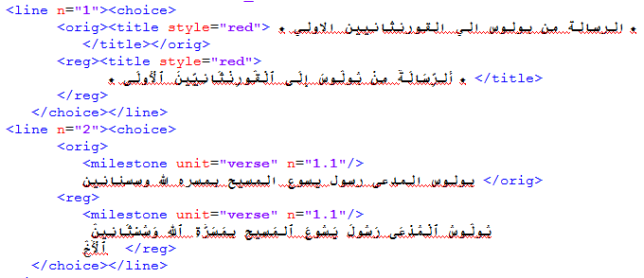
Notes:
Abb. 1: https://github.com/msank/tarsian-tei/blob/master/sample_VA13_surface.xml
Abb. 2: https://www.oxygenxml.com/xml_editor/unicode_and_internationalization.html

Slide 33
Alternativen (Open Source)
Auszeichnung ist in jedem Editor möglich, z. B. auch im Text-Editor
Komfortabler: XML-Editoren z. B. XML Copy Editor (mit TEI-Validierung), FreeXML (ohne eingebundene TEI-Validierung) oder andere Editoren, die XML unterstützen wie z. B. Notepad++.
Die virtuelle Forschungsumgebung TextGrid bietet eine freie Forschungsumgebung, in der Texte über einen Editor nach TEI ausgezeichnet (auch oXygen-Plugin möglich) und dort auch publiziert werden können.

Slide 34
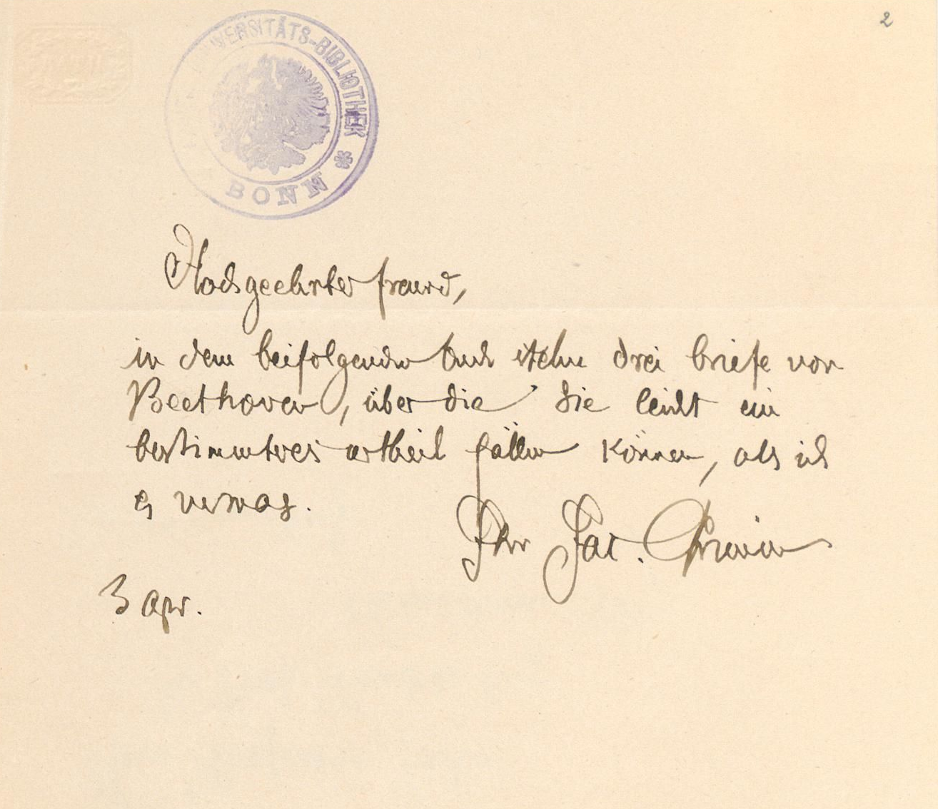
Praktische Anwendung
http://digitale-sammlungen.ulb.uni-bonn.de/ulbbnhans/content/pageview/2173016
Notes:
http://digitale-sammlungen.ulb.uni-bonn.de/ulbbnhans/content/pageview/2173016

Slide 35
Praktische Anwendung
Öffnen Sie den oXygen XML-Editor
Öffnen Sie ein neues Dokument unter „Neu“
Wählen Sie im Dialog, der sich öffnet, im Ordner „TEI P5“ das Dokument „All“ aus.
Jetzt öffnet sich ein neues XML-Dokument, dem automatisch ein generisches XML-Schema der TEI zugewiesen wurde (erkennbar an den ersten drei Zeilen des Dokuments)

Slide 36
Neue Datei „TEI-All“

Slide 37
XML-Deklaration
Schema-Deklaration

Slide 38
Metadaten
Eigentlicher Text
Notes:
Bei TEI sind Metadaten über den Text und der Text selbst in der gleichen Datei.

Slide 39
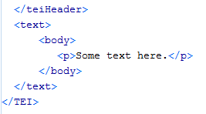
<text>
Notes:
Wir fangen umgekehrt an: Erst Text dann Metadaten

Slide 40
Verwendung des oXygen-Editors
Gehen Sie zu <p> und löschen Sie die hintere spitze Klammer. Was fällt auf?
Öffnen Sie einen Tag mit < hinter </p>. Was passiert?
Setzen Sie den Cursor hinter das p im Starttag: <p|>. Geben Sie ein Leerzeichen ein.
Notes:
Anzeige des Fehlers unten und an der Stelle im Dokument (oben rechts rotes Kästchen: gibt an, ob Dokument korrekt ist)
Validierung (Schema)
Wohlgeformtheit (XML-konform)
Strg+E um Text mit einem Element zu umschließen

Slide 41
<text>
Notes:
Spezifische Strukturen eines Briefs: Anrede, Datum, abschließende Grußformel

Slide 42
Beispiel
<opener> (Ort, Datum, Anrede, Empfänger)
<salute> Anrede
Geben Sie vor <p> <opener> ein

Slide 43
Absatz, Text, Zeilenumbruch
Transkribieren Sie den Text innerhalb von <p>
Geben Sie für einen Zeilenumbruch zu Beginn der Zeile <lb/> („line beginning“) ein.

Slide 44
Person
Referenzierung über DNB-Normdaten
Notes:
Normdaten ermöglichen Bezüge zu anderen Projekten. Personenregister (durch persName) mit Link zu Normdaten, Wikipedia etc. können erstellt werden.

Slide 45
Anrede, Absatz, Text, Zeilenumbruch, Person

Slide 46
Abschließende Grußformel, Datum

Slide 47
Digitalisat, Stempel

Slide 48
Fertiger Textteil

Slide 49
Metadaten: <teiHeader>

Slide 50
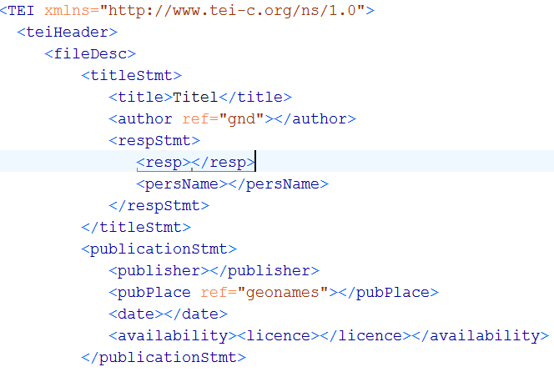
1. <fileDesc>
1.1. <titleStmt>
Notes:
TEI Guidelines <fileDesc>: „(Dateibeschreibung) enthält die vollständige bibliografische Beschreibung einer elektronischen Datei.“
TEI Guidelines <titleStmt>: „(Angaben zum Titel) umfasst Angaben zum Titel eines Werks und zu den für seinen Inhalt Verantwortlichen“

Slide 51
1. <fileDesc>
(1.2. <publicationStmt>)
Notes:
<publicationStmt>: „(Angaben zur Veröffentlichung) umfasst Angaben zu Veröffentlichung oder Vertrieb eines elektronischen oder sonstigen Textes. “
Lizenzen können auch angegeben werden.

Slide 52
(1.3. <sourceDesc>)
Notes:
Beschreibt die Quelle, von der sich der elektronische Text ableitet (Manuscript Identifier (Signatur etc.) und physische Beschreibung).

Slide 53
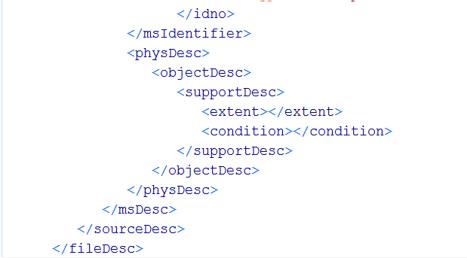
(1.3. <sourceDesc>)
Notes:
Physische Beschreibung der Quelle (Umfang, Zustand etc.)

Slide 54
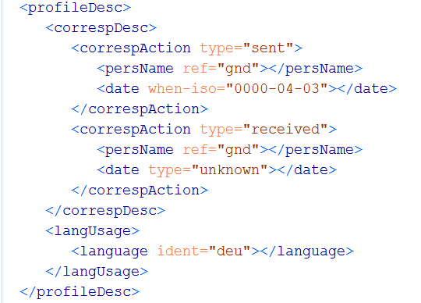
(2. <profileDesc>)
Notes:
TEI Guidelines <profileDesc>: „(Beschreibung des Textprofils) enthält eine detaillierte Beschreibung der nicht-bibliografischen Merkmale des Textes, besonders der verwendeten Sprachen und Subsprachen, der Entstehungsbedingungen eines Textes sowie der Beteiligten und deren Umfeld.“
Hier Brief = Korrespondenz.

Slide 55
3. <encodingDesc>
Notes:
TEI Guidelines <encodingDesc>: „(Beschreibung der Kodierung) dokumentiert das Verhältnis zwischen dem elektronischen Text und seiner Quelle oder den Quellen, von denen er sich ableitet.“ (z. B. Originalschreibung beibehalten etc.)
<editorialDecl>: „(Angabe der Editionsprinzipien) beschreibt die Details der Editionsprinzipien und Verfahren, die bei der Kodierung des Textes angewandt wurden, z. B. Normalisierung, Korrektur etc.“

Slide 56
4. <revisionDesc>
Notes:
TEI Guidelines <revisionDesc>: „(Beschreibung der Dateihistorie) dokumentiert die Änderungen, die an der Datei vorgenommen wurden.“ Wer hat wann was geändert? (Nachvollziehbarkeit bei großen Projekten über einen längeren Zeitraum mit wechselnden MitarbeiterInnen)

Slide 57
Visualisierung / Transformation
Weitere Verarbeitung der XML-Datei
XPath (Adressierung)
CSS (Visualisierung)
XSLT (Transformation)
HTML, ePub, PDF etc. (Ausgabe)
Notes:
Durch die Auszeichnung wird den Elementen im XML-Dokument eine „Adresse“ zugewiesen, d. h. es ist möglich, über eine bestimmte Abfragesprache diese Elemente für eine Weiterverarbeitung adressieren, z. B. alle Titel fett anzeigen etc., bestimmte Teile der Datei nicht anzeigen, Links anklickbar machen etc. (Generische stylesheets von TEI angeboten und bei oXygen integriert). CSS: Visualisierung, XSLT: z. B. Neustrukturierung der Datei, Hinzufügen von Links etc.

Slide 58
Visualisierung des ausgezeichneten Briefes im Browser

Slide 59
CSS / XSLT
Notes:
http://www.berliner-intellektuelle.eu/manuscript?Bettinen_gehoert_dies_Buch+de#1

Slide 60
Weitere unterstützende Tools
oXygen Author-Modus
oXygen-Transformation z. B. in PDF
OxGarage (Tool für die Konvertierung von z. B. Word-Dokumenten in TEI-XML, Nachbearbeitung erforderlich)
TAPAS Projekt (mit der TEI): Visualisierung, Publikation, Langzeitarchivierung, Austausch von TEI-Dateien für TEI-Mitglieder
TextGrid-Repositorium (Publikation und Langzeit-archivierung)
(TEI Publisher (ePub, HTML, beta))

Slide 61
Weitere Hinweise
Jahrestagung des Verbandes für Digital Humanities im deutschsprachigen Raum (DHd 2019) im Frühjahr in Mainz und Frankfurt a. M.
Anmeldung TEI-Liste
TEI-Workshops (u. a.):
Oxford DH Summer School
Europäische Sommeruniversität in Digitalen Geisteswissenschaften Leipzig
Ediarum: Projekt der BBAW, digitale Arbeitsumgebung für Editionsvorhaben, eigenes oXygen-Framework im Author-Modus (Nicht-XML-Ansicht) für Transkription von Manuskripten und Publikation.

Slide 62
Vielen Dank für Ihre Aufmerksamkeit.
Feedback? Fragen?

Slide 63
Bibliographie
Burnard, Lou (2014): What is the Text Encoding Initiative? How to add intelligent markup to digital resources <http://books.openedition.org/oep/679> [28.11.2017].
Burnard, Lou (2015): An introduction to XML and the TEI. <http://dixit.uni-koeln.de/wp-content/uploads/2015/04/Camp2-1-Lou_Burnard_-_An_introduction_to_XML and_the_TEI__talk.pdf> [28.11.2017].
Grimm, Jacob (2014): Brief an Professor Jahn. Bonn: Universitäts- und Landesbibliothek <http://digitale-sammlungen.ulb.uni-Bonn.de/ulbbnhans/content/titleinfo/3124260> [09.01.2018].

Slide 64
Bibliographie
Schöch, Christof (2014a): „Referat 02. Markup und XML“, in: DARIAH-DE Tutorial Digitale Textkodierung mit TEI <https://de.dariah.eu/documents/61689/79995/Referat-02_MarkupUndXML.pdf/77780da2-321e-4fe0-97b2-c381909965f5> [09.01.2018].
Schöch, Christof (2014b): „Referat 03. TEI und das Modul "Core"“, in: DARIAH-DE Tutorial Digitale Textkodierung mit TEI <https://de.dariah.eu/documents/61689/79995/Referat-03_TEIundCore.pdf/1d433e4c-1836-4d03-a3c0-1697f17962fb> [09.01.2018].

Slide 65
Bibliographie
Text Encoding Initiative (2016): TEI. Text Encoding Initiative <http://www.tei-c.org/index.xmlY> [28.11.2017].
Text Encoding Initiative (2014): History <http://www.tei-c.org/About/history.xml#TEI-TEI >[28.11.2017].

Slide 66
Beispielprojekte
Deutsches Textarchiv, Basisformat für heterogenes Korpus
Alfred Escher (Edition, Bild-Text, Text-Bild Verlinkungen)
Briefe und Texte aus dem intellektuellen Berlin um 1800
Musil Online
Hermann Burger Lokalbericht (kritische Edition)
Faust online (beta) (Angabe von Textvarianten)
Carl Maria von Weber Gesamtausgabe
Edition Humboldt digital
Textdatenbank und Wörterbuch des Klassischen Maya (spezielles TEI f.
Notes:
TEI-XML wird bei einigen Projekten zum Download zur Verfügung gestellt, bei einigen nicht (kommt auf die Fördermittel an, bzw. ob Personen ihre Daten herausgeben wollen)

Slide 67
Was ist Also TEI?
Der aktuelle de facto-Standard für die digitale Erschließung von Texten
Ermöglicht die Erschließung von Texten sowohl auf struktureller als auch auf inhaltlicher Ebene
Ermöglicht die Anreicherung der Texte mit zusätzlichen Informationen
Keine Kopie des Werkes, sondern neue Möglichkeiten Texte auszuwerten und zu visualisieren

Slide 68
TEI Guidelines
Modulares System: Verwendung / Anpassung nach Anwendungsfall
spezifische Kategorien, die eine inhaltliche Erschließung vereinfachen, z. B. Module für Lyrik, Dramen, Wörterbücher
Eigene Erweiterung möglich
TEI bietet generische Schemata an

Slide 69
Technische Aspekte
Auszeichnungssprachen
XML / TEI XML

Slide 70
Auszeichnungssprachen, XML und TEI
Auszeichnungs-sprachen
XML
TEI
(cf. Schöch 2014: 2)
Notes:
Daher TEI als Spezifizierung / Dialekt von XML

Slide 71
Markup / Auszeichnung
„Auszeichnung“ (engl. Markup) aus dem Bereich des Drucksatzes: Textpassagen (z. B. Überschriften, Fettdruck etc.) im Manuskript „ausgezeichnet“, damit im Druck besondere Schrifteigenschaften verwendet wurden.
prozedurales und deskriptives Markup:
Prozedural: wie etwas ausgegeben werden soll, z. B. kursiv, rot (Druckwesen)
Deskriptiv: um welche Einheit es sich handelt (Bedeutung), z. B. Titel, Fremdwort, Unterschrift, Name, Ort etc. (TEI)

